Slide 1


الوحدة الثانية : التعامل مع المستندات
الدرس الأول : الصور والرسومات
خامس
-
سادس
ابتدائي
معلمة المادة : ريوف الدوسري

Slide 2





هل تذكرِ المستند والعمليات التي قمت بها عليه؟!

Slide 3

سنتعلم في هذا الدرس
3
1
2
إدراج الأشكال
تعديل الصور
إدراج صورة

Slide 4
كيف يمكن أن ندرج صورة ؟

Slide 5

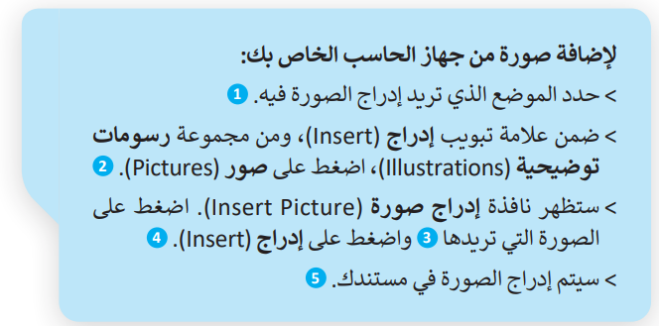

ادراج صورة
1

Slide 6

تنبيه
الصور عبر الانترنت محمية بحقوق الطبع والنشر تماماً مثل صورة معلقة في معرض فنّي ، لهذا السبب يجب أن تنسب مصادرك بصدق .

Slide 7
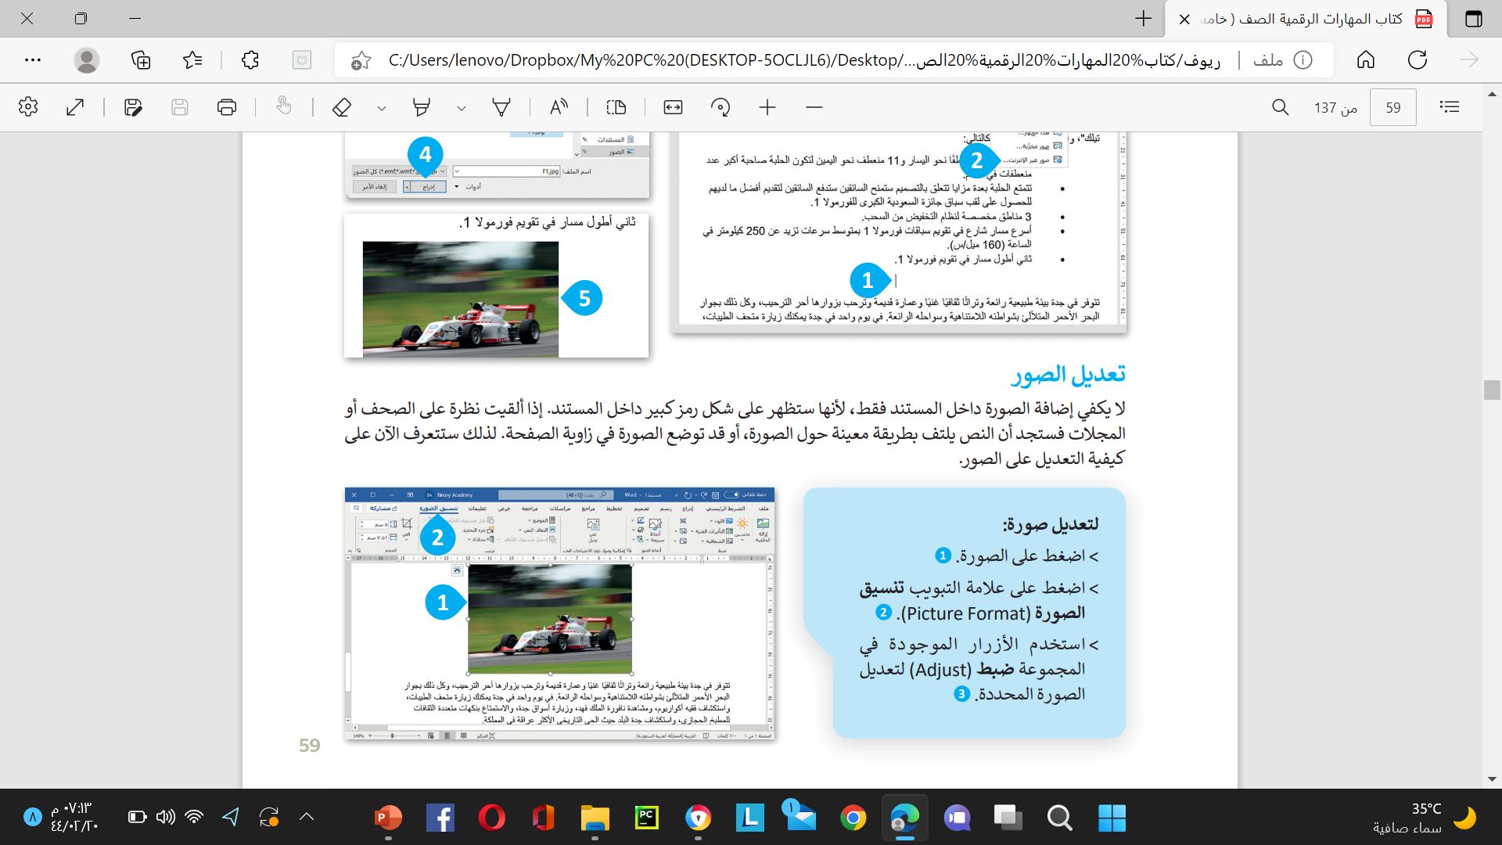

تعديل الصور
2

Slide 8
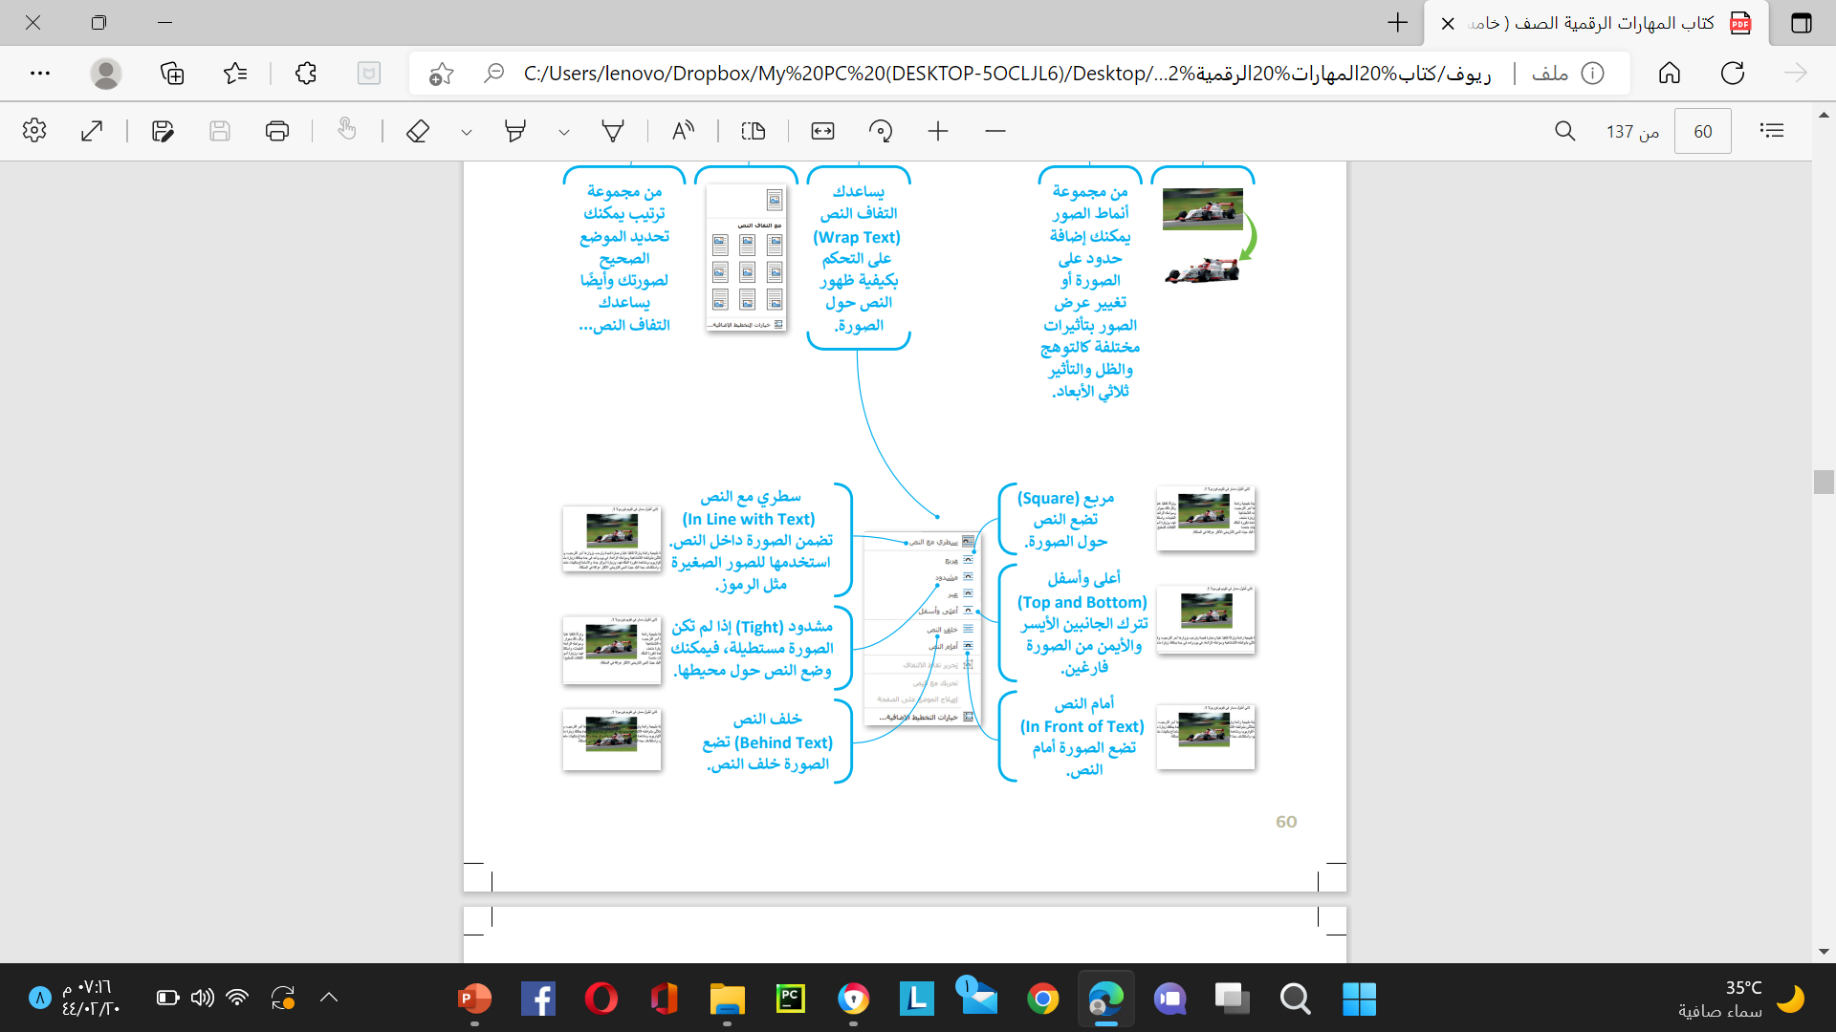

Slide 9

لإضافة صورة من جهاز الحاسب نختار قائمة ؟!
صورة ..... إدراج
إدراج .... صورة

Slide 10


Slide 11


Slide 12
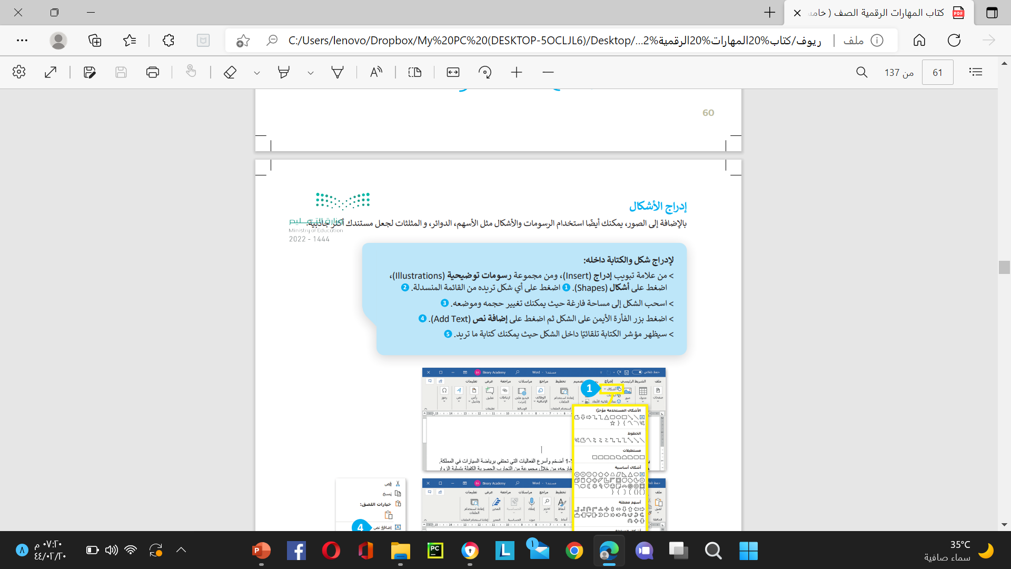
إدراج الأشكال
3

Slide 13

بعد دراستكِ لدرس اليوم ....
ما هو رأيك بالمحتوى الذي تعلمتيه
وكيف تستطيعين الاستفادة منه؟!

Slide 14
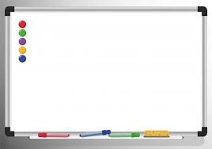

طالبتي
لا تنسي الواجب ومراجعة الدرس على منصة مدرستي

Slide 15

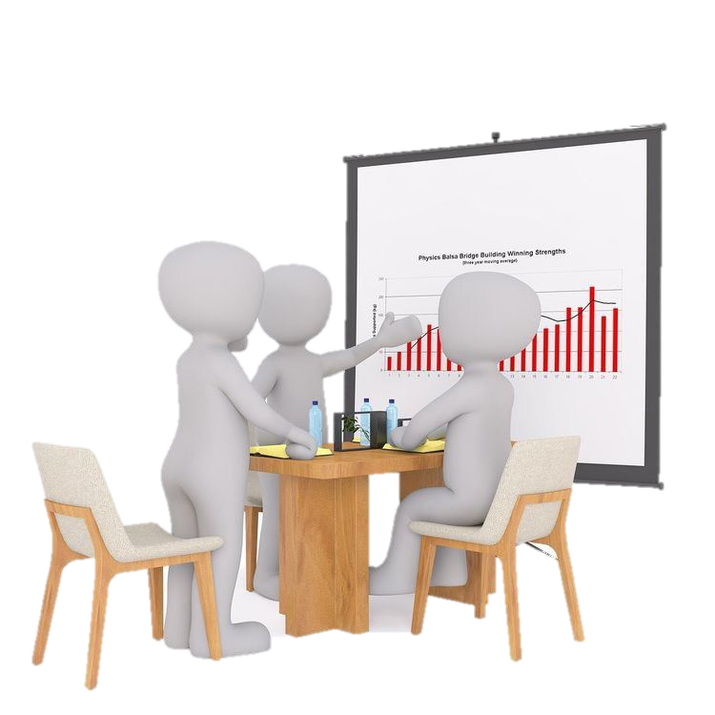
غاليتي .. تذكري دائماً قول الله تعالى (وقل رب زدني علماً) فيجب علينا تعلم كيفية التعامل مع الحاسب الآلي لنسعى جميعاً في تطور مملكتنا فالمملكة تركز على اتخاذ أسلوب جديد ومحسن لتسريع مراحل التطور المتعلقة بالتحول الرقمي وذلك من خلال تبني وتنفيذ أحدث أنظمة الاتصالات السلكية واللاسلكية وتكنولوجيا المعلومات والاتصالات وهذا يعتمد اعتماد تام على أجهزة الحاسب الآلي

Slide 16

سبحانك اللهم وبحمدك اشهد أنه لاإله إلا أنت استغفرك وأتوب إليك

